Slide 1
面向多维KPI异常的快速根因定位算法
第二届AIOps挑战赛答辩
2019-7-13
北京邮电大学-Aurora队
成员：靖宇涵，何波，张凌昕，李天星
指导教师：王敬宇
Notes:
大家好，我们是来自北京邮电大学的极光队。今天由我来讲解我们队参加第二届AIOps挑战赛使用的：面向多维KPI异常的快速根因定位方案。

Slide 2

团队介绍
Team Introduction
Aurora队
隶属于北京邮电大学网络与交换技术国家重点实验室-网络智能研究中心NIRC。围绕未来业务网络的核心问题，针对网络智能基础理论和应用技术的研究与开发，在异常检测和根因分析方向上有着深厚积累，针对多种KPI异常数据集进行研究，成果丰硕，在电信运营商有多年现网运维经验，发表多篇高水平论文。
团队成员：
靖宇涵：信息与通信工程，硕士在读
何 波：信息与通信工程，博士在读
张凌昕：计算机科学与技术，硕士在读
李天星：电子与通信工程，硕士在读
指导教师：
王敬宇：计算机科学与技术，教授、博士生导师
Notes:
我们团队隶属于北京邮电大学网络与交换技术国家重点实验室。参赛人员是四位在读的硕士生和博士生，我们的指导教师是王敬宇教授。

Slide 3
CONTENT
01
02
03
04
赛题解析
方案设计
模型实现
算法表现
Analysis of the competition.
Design of the scheme.
Implementation of the model.
Performance of Algorithm.
Notes:
接下来我将赛题解析、方案设计、模型实现和算法表现四个方面介绍我们在本次比赛中使用的解决方案。

Slide 4
PART 1
赛题解析
Analysis of the competition
(问题背景、问题说明、存在的挑战）
Notes:
第一部分，赛题解析

Slide 5
赛题解析
Analysis of the title of competition
问题背景
运维过程中，通常需要对各种关键性能指标(KPI)进行异常检测，而后则需要对检测出的异常信息进行分析定位。
在各类KPI中，有一类是多维度的指标集，当异常发生时，需要尽快定位到哪个维度组合最可能是根因。
i₀₁ i₀₂ i₀₃ …
i₀₁ i₀₂ i₀₃ …
e₀₁ e₀₂…
p₀₁ p₀₂ p₀₃ …
Timestamp:1538294400000 (正常)
1538294700000
(异常)
Notes:
我们这次挑战赛研究的对象是运维过程中常见的 多维KPI数据， 这些数据可能是网页响应时间、网页访问量、连接错误数量等等。而数据维度指的可以是省份、机房、运营商等标签。在多维的数据集上，某一维度或者某几个维度发生的异常会迅速扩散到众多的下级节点。比如右边这幅图，在p03e01维度上发生的异常能够扩散到相关的5个单独KPI。我们所要做的就是在异常发生时，尽快并且准确地定位到最可能是异常发生根因的维度组合。

Slide 6
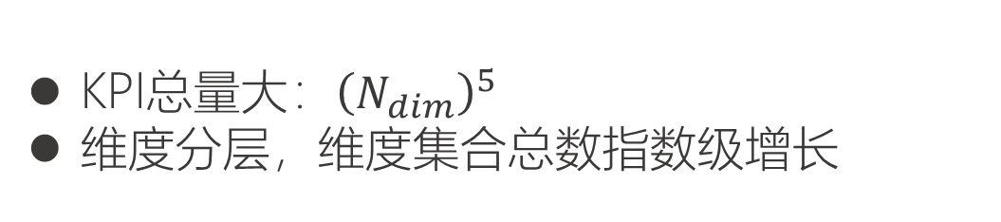
赛题解析
Analysis of The problem
数据特征
KPI总量大：${\left(N_{dim}\right)}^{5}$
维度分层，维度集合总数指数级增长
问题特点
异常分布：异常按照涟漪效应^{[1]}传播
根因定位：对检测出异常的全部数据节点信息进行整合分析，
确定发生异常的根因
[1] Yongqian Sun, Youjian Zhao, Ya su, et al., “HotSpot:Anomaly Localization for Additive KPIs withMulti-Dimensional Attributes”, IEEE Access, 2018.
Notes:
在多维KPI的运维场景中，KPI数据有如下两个特征，
一是数据的总量大，多维KPI的数量与单独维度的元素数量是乘方关系。
二是随着KPI维度的分层，维度集合总数呈指数级增长。
在这种多维KPI场景下，异常按照涟漪效应传播。我们要做的根因定位就需要对异常节点信息进行整合分析，确定异常根因。

Slide 7

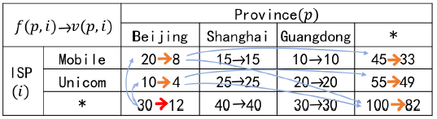
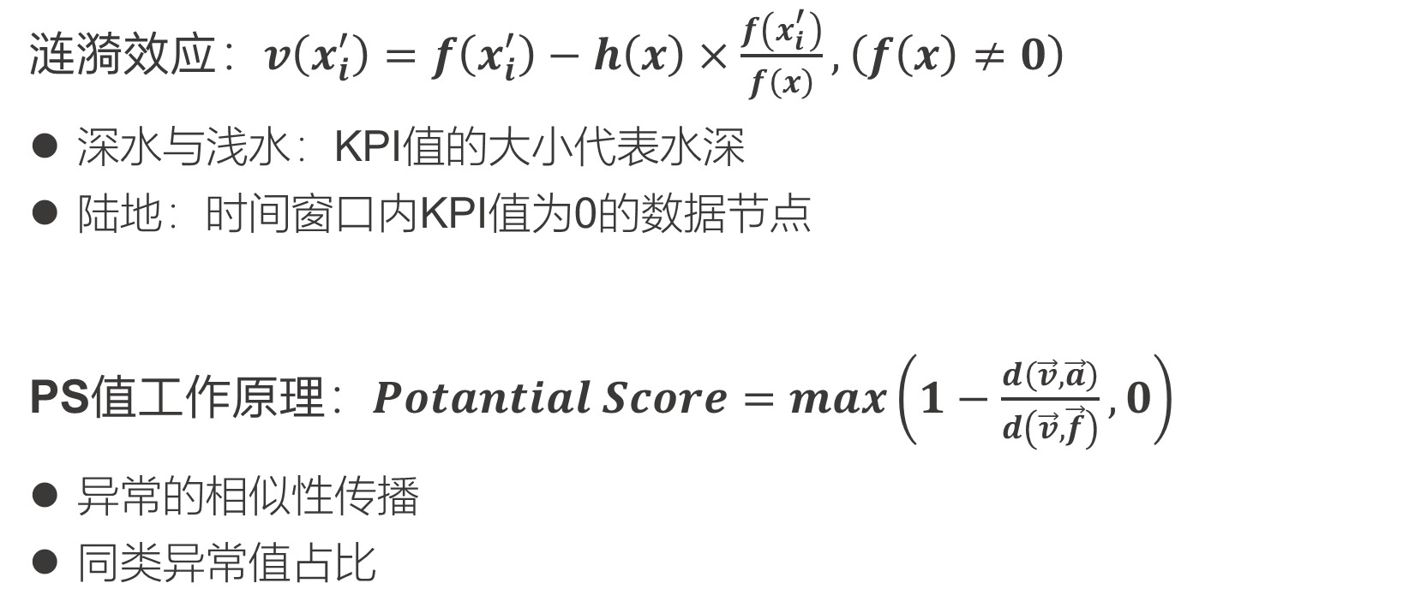
涟漪效应解读
Interpretation of the ripple effect
涟漪效应：$v\left(x_{i}^{′}\right)=f\left(x_{i}^{′}\right)−h\left(x\right)×\frac{f\left(x_{i}^{′}\right)}{f\left(x\right)},\left(f\left(x\right)≠0\right)$
深水与浅水：KPI值的大小代表水深
陆地：时间窗口内KPI值为0的数据节点
PS值工作原理：$Potantial Score=max\left(1−\frac{d\left(\vec{v},\vec{a}\right)}{d\left(\vec{v},\vec{f}\right)},0\right)$
异常的相似性传播
同类异常值占比
[1]
Notes:
然后分析一下涟漪效应。这是涟漪效应的公式，主要的原理是异常的等比例传播。在这种传播模型下会产生两种现象，一个就是水深的差异，就是在异常传播过程中，本身值越大的KPI变化量越大。另一个就是在检测时间窗口内值始终为0的KPI节点可以被认为是陆地，这些节点不影响相关维度异常的判定。
参考文献中提到的另一个概念就是潜在分数，PS值。PS值公式建立在涟漪效应的假设基础上，考虑同类异常值的变化量占总变化量的比例确定根因。

Slide 8
存在的挑战
Existing Challenges
现实生活中，出现异常，需要快速定位至异常根源
结果输出具有时限要求
实时性要求高
上下层的元素间有可加和的关系
不同维度的元素指标会相互影响
无标签
根因组成复杂
没有异常的相关信息
正确结果未知
Notes:
因此，多维KPI下的根因定位有如下三个挑战。首先是实时性要求高，在各种相关场景中都需要在异常发生时快速定位到根因，本次比赛也对每次对异常结果的计算有时限要求。其次是根因组成情况复杂，根因分析不是一个简单的分类或者回归问题，输出的根因是一个维度不定的集合。最后就是数据是没有标签的，不能确定正确的根因。

Slide 9
PART 2
方案设计
Design of the scheme
（方案整体设计）
Notes:
第二部分是整体的方案设计。

Slide 10
模型综述
Overall Description Of The Model
数据输入
参数设计
数据预测
剪枝搜索
根因决策
算法评估
通过实验，确定预测算法参数与搜索算法参数
集成随机森林、ARIMA与EWMA模型完成数据预测
逐层搜索根因，根据影响力数值与PS值进行过滤
根因排序，对可能存在的根因偏移进行决策修正
对根因输出结果进行分数评估
集成学习
PS值提升
根因偏移修正
三大创新
Notes:
我们的方案主要就包括这五个部分，参数设计、数据预测、剪枝搜索、根因决策和算法评估。其中我们主要的创新工作在中间的三个部分，使用集成学习进行数据预测、使用PS值修正方案和多层逐层剪枝搜索算法对可能的根因进行计算，最后再使用一定的修正方案进一步提高根因决策的准确性。

Slide 11
PART 3
模型实现
Implementation of the model
（集成预测算法、PS值改进、根因偏移修正）
Notes:
第三部分是具体的模型实现。

Slide 12
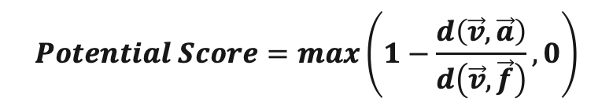

创新点1
集成学习预测算法
Prediction based on Ensemble Learning
$$Potential Score=max\left(1−\frac{d\left(\vec{v},\vec{a}\right)}{d\left(\vec{v},\vec{f}\right)},0\right)$$
Random Forest
EWMA
优点：考虑所有历史数据，
预测值更加精准
缺点：在不同KPI上表现存在
差别，计算速度稍慢
R
E
优点：表现稳定，准确度高，
时间复杂度低
缺点：灵活性较弱，短期噪声大
$$预测值$$
$$\vec{f}$$
ARIMA
A
集成预测算法（✓）
优点：单KPI预测比较准确
缺点：大量各异KPI的平稳性
难以度量，使ARIMA
存在一定的误差
融合三种预测算法，提升预测效果，使预测值更加准确
Notes:
首先是基于集成学习方式的预测算法，我们调研了三个主流的预测算法：随机森林、ARIMA和EWMA算法。随机森林算法能够考虑比较多的历史数据，但是在不同KPI上表现存在差别，而且计算速度比较慢。ARIMA算法对于单独的KPI预测效果比较好，但是大量各异KPI的平稳性难以度量，所以存在一定的误差。而EWMA算法时间复杂度低、表现稳定，但是灵活性稍差，存在短期噪声。所以我们考虑使用集成学习算法。

Slide 13
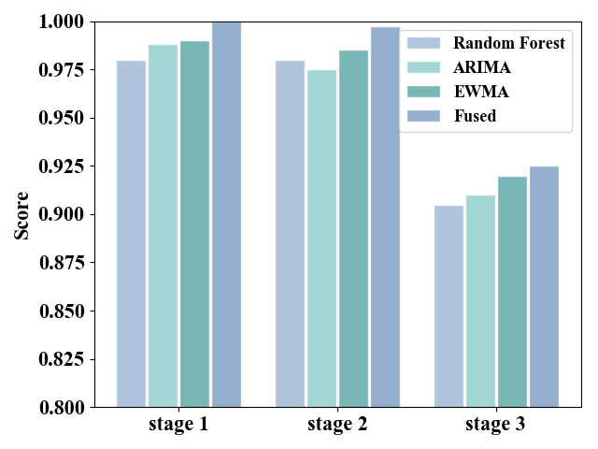
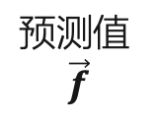
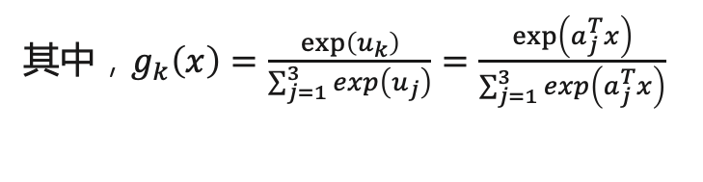
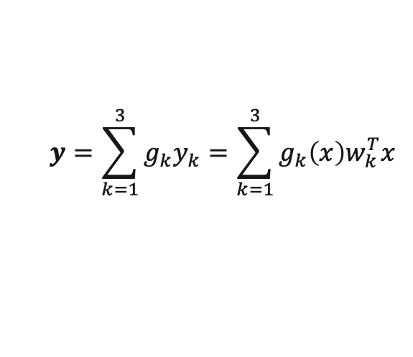
创新点1
混合专家模型
Mixed expert model
y₁
RF
g₁
输入
x
y₂
∑
输出
y
$$预测值$$
$$\vec{f}$$
EW
g₂
y₃
AR
g₃
门网络
$$y=\sum_{k=1}^{3}{g_{k}y_{k}}=\sum_{k=1}^{3}{g_{k}\left(x\right)w_{k}^{T}x}$$
其中$，g_{k}\left(x\right)=\frac{exp\left(u_{k}\right)}{\sum_{j=1}^{3}{exp\left(u_{j}\right)}}=\frac{exp\left(a_{j}^{T}x\right)}{\sum_{j=1}^{3}{exp\left(a_{j}^{T}x\right)}}$
Notes:
因此我们混合专家模型进行集成预测，将三种预测算法通过门网络进行非线性组合，得到集成模型并输出最终的预测值。右图是使用几种算法的表现对比

Slide 14
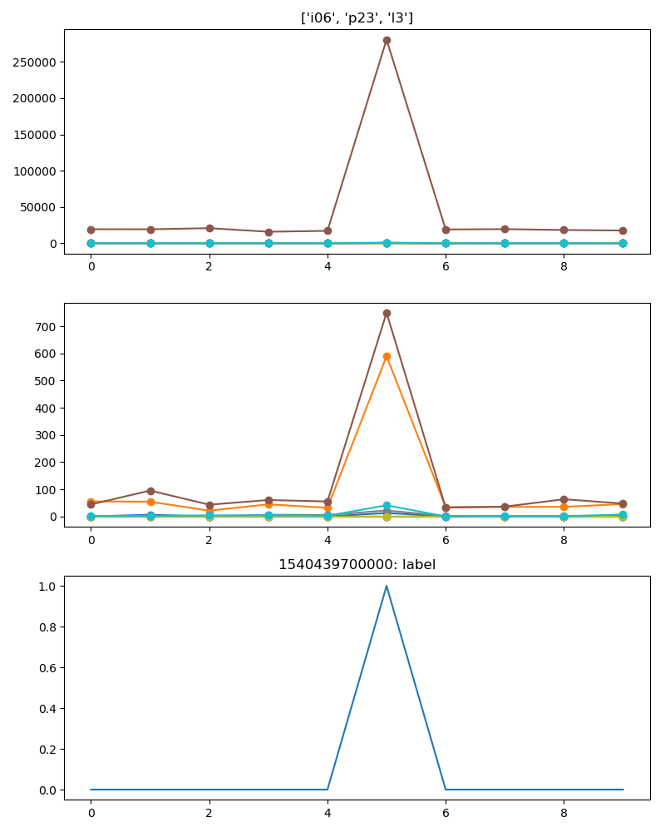
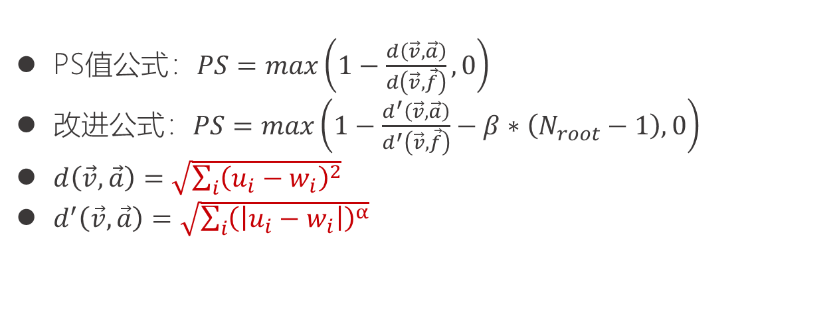
创新点2
改进的PS值公式
Improvement of Potential Score
改进内容
PS值公式：$PS=max\left(1−\frac{d\left(\vec{v},\vec{a}\right)}{d\left(\vec{v},\vec{f}\right)},0\right)$
改进公式：$PS=max\left(1−\frac{d^{′}\left(\vec{v},\vec{a}\right)}{d^{′}\left(\vec{v},\vec{f}\right)}−β∗\left(N_{root}−1\right),0\right)$
$d\left(\vec{v},\vec{a}\right)=\sqrt{\sum_{i}{{\left(u_{i}−w_{i}\right)}^{2}}}$
$d^{′}\left(\vec{v},\vec{a}\right)=\sqrt{\sum_{i}{{\left(\left|u_{i}−w_{i}\right|\right)}^{α}}}$
改进效果
增大异常相似性的影响
将数值较大的异常平滑化
增加正则化内容
Notes:
第二个创新点是我们对PS值公式的改进，
首先我们在原PS值公式中增加了关于根因数量的正则化项，使得不容易出现根因数量太多这种问题。
同时我们将原公式中用来衡量两组向量距离的欧氏距离换成了更灵活的距离公式，α值通常为1。这种修改增大了异常相似性的影响，而对于数值巨大的KPI值的处理比欧氏距离更加平滑。以右图为例，存在一个KPI值高达26W的异常节点，而其他的异常节点相对来说数值比较小，使用改进的距离公式能够让这些数值相对较小的节点的影响增大，不容易被大的KPI值完全淹没。

Slide 15

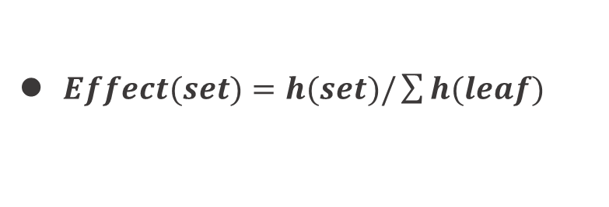
剪枝搜索算法
Pruning and Search
影响力（$Effect$）
一个维度集合的KPI值变化对整体KPI值变化可能拥有的影响力
变化量公式
𝒉(𝒔𝒆𝒕)=𝒗(𝒔𝒆𝒕)−𝒇(𝒔𝒆𝒕)
影响力公式
$Effect(set)=h(set)/\sum{h(leaf)}$
Notes:
在改进后的PS公式基础上，我们提出影响力的概念作为剪枝搜索的指标。它的定义为单一维度集合的KPI值变化对整体KPI值变化可能拥有的影响力。
变化量公式是真实值减去预测值。
影响力公式就是所考虑的集合的变化量占总的变化量的百分比。
我们使用影响力公式配合PS值公式进行剪枝搜索。主要就是在每层计算PS值时同时计算节点的影响力，并且逐层删减影响力低于阈值的节点。以达到大大降低时间复杂度的目的

Slide 16


剪枝搜索算法
Pruning and Search
搜索i维可能根因
i+=1
Data(v, f), i=0
计算Effect
Eff>$T_{Eff}$
No
令PS=0,从搜索范围中移除
Yes
计算PS值,存储该层维度基
Yes
存储根因集合和PS值
PS>$T_{PS}$
No
i>=5
No
Yes
BestSet
输出所有维度存储的根因并按PS值排序
Notes:
搜索流程如图所示。
遍历i维可能的根因，计算相应的影响力数值，符合影响力要求的集合能够被作为计算下一层节点的维度基。
然后计算PS值，存储符合要求的根因集合和PS值。
最后将得到的根因集合进行排序和输出。
。

Slide 17
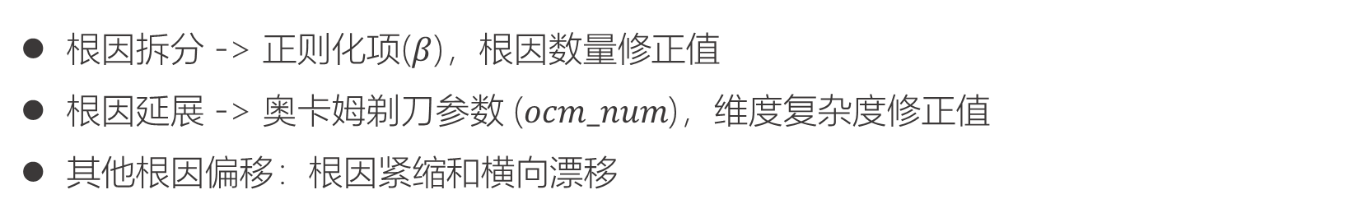
创新点3
根因偏移修正
Root cause offset correction
根因拆分 -> 正则化项($β$)，根因数量修正值
根因延展 -> 奥卡姆剃刀参数 ($ocm_num$)，维度复杂度修正值
其他根因偏移：根因紧缩和横向漂移
 | 预赛阶段1 | 预赛阶段2 | 预赛阶段3
Raw | 0.9286 | 0.9477 | 0.8947
Raw+Regularization | 0.9643 | 0.9711 | 0.9053
Raw+Occam | 0.9714 | 0.9807 | 0.9105
Raw+Regular+Ocm | 1 | 0.9973 | 0.9249
Notes:
最后一个创新点是我们对根因偏移现象的修正，分为两个部分，一项是为了解决根因拆分问题，即之前在改进PS值公式时添加的正则化项，对根因数量进行修正。
另一项是解决根因延展问题，我们使用了奥卡姆剃刀参数，实现了对维度复杂度的修正。即对于一个较长的根因，我们以一定的PS值容忍度将其缩减为较短的根因。
在表中我们可以看出，在预赛三个阶段的数据中，我们添加正则化项和奥卡姆剃刀都有效提升了结果分数。
。

Slide 18
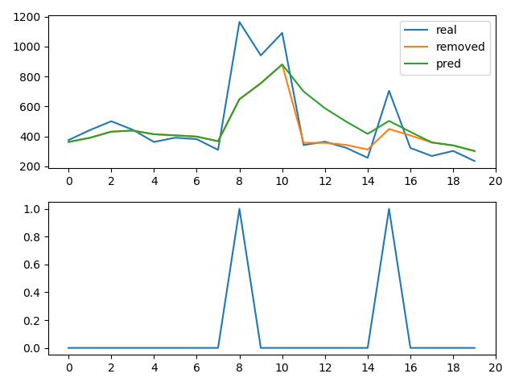
“长尾”消除
Elimination of Long Tail
问题现象
异常值在对应时间戳之后存在“长尾”现象，对于距离较近的异常时间戳，会影响预测算法的表现
改进方式
在进行后续时间戳的数据平滑处理时，将上一个异常数据及其“长尾”数据从平滑窗口数据中过滤，消除这一影响
Notes:
除此之外，我们还发现在多维KPI场景下存在长尾现象，如果相邻异常时间戳距离很近，前者很可能会影响后者的预测值，如图所示，蓝线是KPI数值，前一个异常造成的数据升高持续到了后续两个时间戳，造成了在对后一个异常数据值进行预测时，绿线表示的预测值受到影响而升高。因此我们选择将异常数据及其长尾数据从预测窗口中过滤，最终得到了黄色线所示的正常预测值。

Slide 19
PART 4
算法表现
Performance of Algorithm
（实验结果）
Notes:
最后一部分，总结算法的表现。

Slide 20
准确性
稳定性
实时性
（画几个圈标注一下这三个特点）
算法表现
Performance of Algorithm
方案选择
准确性
测试阶段：集成学习预测 -> 提升准确性
决赛阶段：EWMA预测 -> 保证实时性
在决赛环境中平均每个异常时间戳分析计算时间低于5秒，远远小于1分钟的最长时间限制
稳定性
实时性
测试集 | 成绩 | 名次
第一次测试 | 1 | 1
第二次测试 | 0.9973 | 3
第三次测试 | 0.9249 | 3
决赛阶段 | 0.9400 | 6
Notes:
这是我们算法的表现，最后决赛的成绩是0.9400。在预测算法选择方面，测试阶段我们使用了集成学习预测提升根因检测的准确性，但在决赛阶段，由于非零数据量增大，集成学习算法可能不能保证运算时间不超过一分钟，所以我们使用了运算快速而且表现稳定的EWMA预测算法。我们的算法能够兼具根因检测的准确性、稳定性和实时性要求，在决赛的测试环境中平均每个异常时间戳分析计算时间低于5秒，远远小于1分钟的最长时间限制

Slide 21
THANK YOU
Notes:
以上就是我们团队的方案介绍，谢谢！

